Slide 1
Carta + Poemas
Exploração e deslumbre: discussões sobre um olhar.

Slide 2
Canção do exílio
Kennst du das Land, wo die Citronen blühen,
Im dunkeln Laub die Gold-Orangen glühen?
Kennst du es wohl? — Dahin, dahin!
Möchtl ich... ziehn. *
Goethe
Minha terra tem palmeiras,
Onde canta o Sabiá;
As aves, que aqui gorjeiam,
Não gorjeiam como lá.
Nosso céu tem mais estrelas,
Nossas várzeas têm mais flores,
Nossos bosques têm mais vida,
Nossa vida mais amores.
Em cismar, sozinho, à noite,
Mais prazer encontro eu lá;
Minha terra tem palmeiras,
Onde canta o Sabiá.
Minha terra tem primores,
Que tais não encontro eu cá;
Em cismar — sozinho, à noite —
Mais prazer encontro eu lá;
Minha terra tem palmeiras,
Onde canta o Sabiá.
Não permita Deus que eu morra,
Sem que eu volte para lá;
Sem que desfrute os primores
Que não encontro por cá;
Sem qu'inda aviste as palmeiras,
Onde canta o Sabiá.
Coimbra - julho 1843.
* - "Conheces a região onde florescem os limoeiros ?
laranjas de ouro ardem no verde escuro da folhagem;
conheces bem ? Nesse lugar, eu desejava estar"
(Mignon, de Goethe)

Slide 3
O canto do guerreiro
I
Aqui na floresta
Dos ventos batida,
Façanhas de bravos
Não geram escravos,
Que estimem a vida
Sem guerra e lidar.
— Ouvi-me, Guerreiros,
— Ouvi meu cantar.
II
Valente na guerra,
Quem há, como eu sou?
Quem vibra o tacape
Com mais valentia?
Quem golpes daria
Fatais, como eu dou?
— Guerreiros, ouvi-me;
— Quem há, como eu sou?
III
Quem guia nos ares
A frecha emplumada,
Ferindo uma presa,
Com tanta certeza,
Na altura arrojada
onde eu a mandar?
— Guerreiros, ouvi-me,
— Ouvi meu cantar.
IV
Quem tantos imigos
Em guerras preou?
Quem canta seus feitos
Com mais energia?
Quem golpes daria
Fatais, como eu dou?
— Guerreiros, ouvi-me:
— Quem há, como eu sou?
V
Na caça ou na lide,
Quem há que me afronte?!
A onça raivosa
Meus passos conhece,
O imigo estremece,
E a ave medrosa
Se esconde no céu.
— Quem há mais valente,
— Mais destro que eu?

Slide 4
VI
Se as matas estrujo
Co’os sons do Boré,
Mil arcos se encurvam,
Mil setas lá voam,
Mil gritos reboam,
Mil homens de pé
Eis surgem, respondem
Aos sons do Boré!
— Quem é mais valente,
— Mais forte quem é?
VII
Lá vão pelas matas;
Não fazem ruído:
O vento gemendo
E as matas tremendo
E o triste carpido
Duma ave a cantar,
São eles — guerreiros,
Que faço avançar.
VIII
E o Piaga se ruge
No seu Maracá,
A morte lá paira
Nos ares frechados,
Os campos juncados
De mortos são já:
Mil homens viveram,
Mil homens são lá.
IX
E então se de novo
Eu toco o Boré;
Qual fonte que salta
De rocha empinada,
Que vai marulhosa,
Fremente e queixosa,
Que a raiva apagada
De todo não é,
Tal eles se escoam
Aos sons do Boré.
— Guerreiros, dizei-me,
— Tão forte quem é?
DIAS, Gonçalves. Primeiros Cantos. In: Coleção "Nossos Clássicos". São Paulo, Agir, 1969

Slide 5
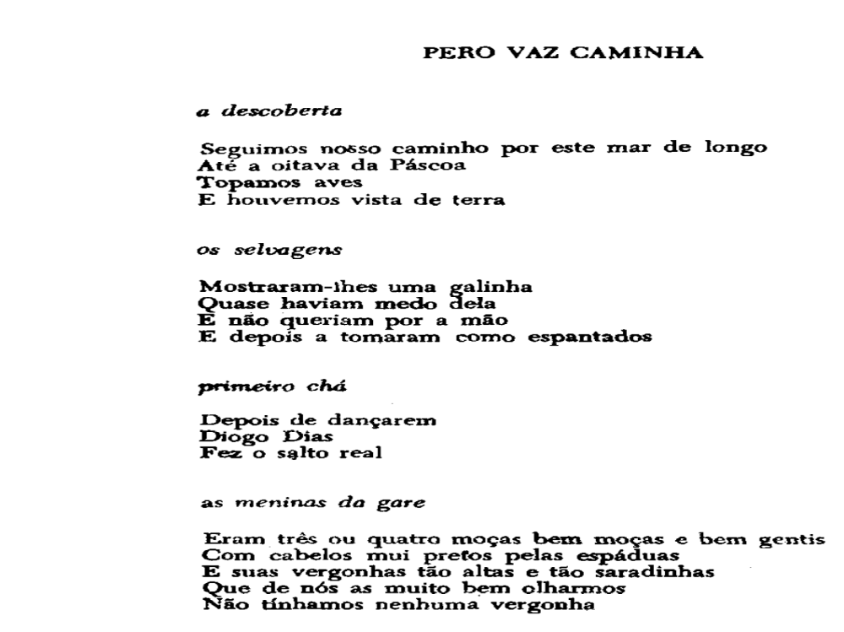
ANDRADE, Oswald de. Poesia pau-brasil. In Obras Completas. Rio de Janeiro: Civilização Brasileira, 1971. V. 6. (Data da 1ª edição: 1924)

